Slide 1

TÌM KIẾM TRÊN ĐỒ THỊ
CHƯƠNG 3

Slide 2
Nội dung
1
Bài toán tìm kiếm trên đồ thị
2
Depth First Search (DFS)
3
Breadth First Search (BFS)
4
Thảo luận & Bài tập

Slide 3
Bài toán tìm kiếm trên đồ thị (1/2)
Tìm đường đi từ một đỉnh đến một đỉnh khác
Duyệt qua các đỉnh của đồ thị
Kiểm tra tính liên thông
Kiểm tra tính liên thông mạnh
Để cập nhật, xử lý dữ liệu tại các đỉnh của đồ thị
Xác định các thành phần liên thông của đồ thị

Slide 4
Bài toán tìm kiếm trên đồ thị (2/2)
Tìm đường đi:
Yêu cầu 1:
Yêu cầu 2:
Từ đỉnh xuất phát s
Đến đỉnh đích t
Tồn tại đường đi
Hay không tồn tại đường đi
Nếu tồn tại đường đi từ s → t thì đi như thế nào?

Slide 5
Thuật toán cho yêu cầu 1
Bắt đầu
Nạp đỉnh xuất phát s vào danh sách D
sai
D khác rỗng
đúng
Không có đường đi từ s đến t
Lấy v là đỉnh trong danh sách D
Nạp các đỉnh kề của v vào danh sách D
v là đỉnh đích t
sai
đúng
Có đường đi từ s đến t
Kết thúc

Slide 6
Thuật toán cho yêu cầu 2
Bắt đầu
Nạp đỉnh xuất phát s vào danh sách D
Với mỗi đỉnh v của đồ thị, truy vết Truoc(v) là s
sai
D khác rỗng
Với mỗi đỉnh x kề của v mà không thuộc D làm:
Nạp x vào D
Truy vết Truoc(x) là v
đúng
Không có đường đi từ s đến t
Lấy v là đỉnh trong danh sách D
v là đỉnh đích t
sai
đúng
Có đường đi từ s đến t
Kết thúc

Slide 7
Thuật toán Depth First Search (1/2)
Trong quá trình tìm kiếm DFS tổ chức lưu trữ danh sách các đỉnh theo kiểu LIFO - Last In First Out.

Slide 8
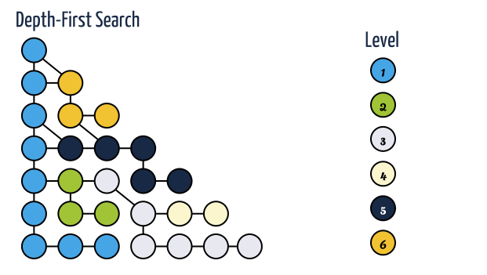
Thuật toán Depth First Search (2/2)

Slide 9
Thuật toán Breadth First Search (1/3)
Trong quá trình tìm kiếm BFS tổ chức lưu trữ danh sách các đỉnh theo kiểu FIFO – First In First Out.

Slide 10
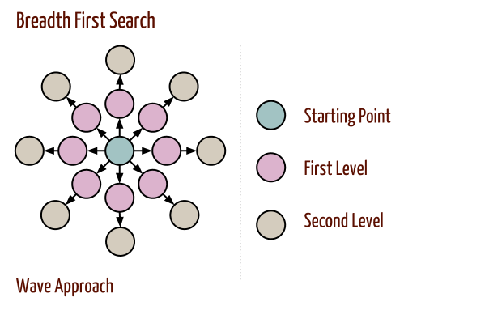
Thuật toán Breadth First Search (2/3)

Slide 11
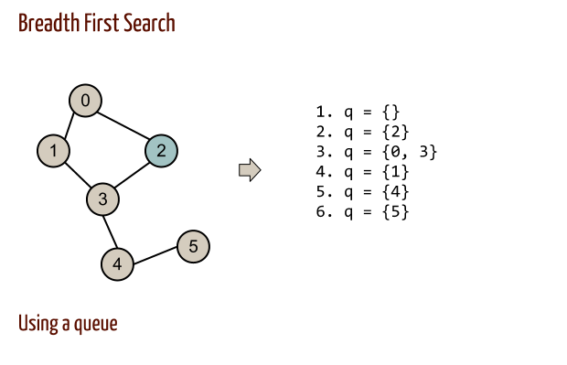
Thuật toán Breadth First Search (3/3)

Slide 12
Thảo luận & bài tập (1/5)
Độ phức tạp tính toán của DFS tùy thuộc vào đồ thị được biểu diễn dưới dạng nào, trong trường hợp sấu nhất ta có bảng so sánh sau:
Ma trận kề | Danh sách kề | Danh sách cạnh
O(n2) | O(n x m) | O(n x m)

Slide 13
Thảo luận & bài tập (2/5)
Đặc điểm của 2 thuật toán (1/2):
BFS cho kết quả là đường đi ngắn nhất (tính theo số cung/cạnh).
Do đó nếu đích “ở gần” đỉnh xuất phát thì BFS có thể cho kết quả nhanh hơn DFS.
Ngược lại nếu đích “xa” đỉnh xuất phát, BFS có thể cho kết quả chậm hơn DFS.
Đối với đồ thị dạng cây và có độ sâu lớn DFS có thể đi vào “ngõ cụt” do sự bùng nổ tổ hợp.

Slide 14
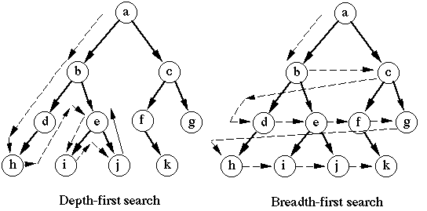
Thảo luận & bài tập (3/5)
Đặc điểm của 2 thuật toán (2/2):

Slide 15
Thảo luận & bài tập (4/5)
Bài toán | Loại đồ thị | DFS hoặc BFS | Bổ sung | Kết quả
Xác định có/không đường đi từ đỉnh u đến đỉnh v | Vô hướng | DFS(u) hoặc DFS(v) | Mỗi khi duyệt xong một đỉnh cần đổi trạng thái của đỉnh đó | ?
 | Có hướng | DFS(u)
Tìm đường đi từ đỉnh u đến đỉnh v | Vô hướng | DFS(u) hoặc DFS(v) | Trong quá trình duyệt cần truy vết lại các đỉnh đã đi qua | ?
 | Có hướng | DFS(u)

Slide 16
Thảo luận & bài tập (5/5)
Bài toán | Loại đồ thị | DFS hoặc BFS | Bổ sung | Kết quả
Xác định các thành phần liên thông | Vô hướng | ? | ? | ?
 | Có hướng | ? | ? | ?
Duyệt mỗi đỉnh của đồ thị 1 lần | Vô hướng | ? | ? | ?
 | Có hướng | ? | ? | ?
Kiểm tra tính liên thông | Vô hướng | ? | ? | ?
Kiểm tra tính liên thông mạnh/yếu | Có hướng | ? | ? | ?
Cài đặt các thuật toán trên | ?

